Slide 1
«Основные ошибки переоборудования и перепланировок жилых помещений.
Опыт Петербурга.»

Slide 2
Ежегодно сотрудниками ГУП «ГУИОН» подготавливается около 1000 проектов. Практически каждое третье обращение, это изготовление проекта по факту уже выполненной перепланировки.
Ссылка на презентацию:

Slide 3
Официальным источником информации о недвижимом имуществе является
Единый государственный реестр недвижимости (ЕГРН)
Выписка ЕГРН содержит полный объем сведений о характеристиках объекта недвижимости, а также информа-цию о зарегистрированных правах на него. Получить официальную выписку из ЕГРН на квартиру можно через МФЦ, либо заказать данную услугу в любом клиентском центре ПИБ ГУП «ГУИОН».

Slide 4
Ответственность продавца
Ответственность продавца завершается в момент подписания договора купли-продажи и передачи денежных средств. Если до заключения сделки покупатель может требовать снижения цены или проведения работ по согласованию перепланировки с контролирующими органами, то после ее завершения, он такие права утрачивает.

Slide 5
РИСКИ ПОКУПАТЕЛЯ
Покупатель в результате сделки становится хозяином помещения ответственность за состояние и эксплуатацию жилья переходит к нему.
Если в результате комиссии, при перепродаже или случайно выяснится, что
изменения, проведенные в жилом помещении угрожают безопасности дома,
повлияли на надежность несущих конструкций или привели к другим
неприятным последствиям, то обязательства по устранению обозначенных
повреждений возлагаются на нынешнего собственника.
А необходимые затраты в этих случаях весьма ощутимы.
Самовольное переоборудование жилых помещений влечет за собой наложение административного штрафа в размере от 10 до 15 минимальных размеров оплаты труда (МРОТ), а второе — от 20 до 25 МРОТ. (ст. 7.21 КоАП РФ)
Cобственника или нанимателя, самовольно осуществившего переустройство и (или) перепланировку, обяжут привести квартиру в прежнее состояние в разумный срок и в порядке, установленном органом, который осуществляет согласование (ст. 29 ЖК РФ)

Slide 6
РИСКИ ПОКУПАТЕЛЯ
Помимо этого, в п. 5 ст. 29 ЖК РФ указано, что если жилое помещение не будет приведено в прежнее состояние в определенный предписанием срок, то суд по иску органа, занимающегося согласованием перепланировок (переоборудования), может вынести решение:
в отношении собственника — о продаже помещения с публичных торгов с выплатой владельцу вырученных от продажи средств за вычетом расходов на исполнение судебного решения с возложением на нового собственника обязанности по приведению помещения в прежнее состояние (прежний собственник будет иметь право проживать в квартире до момента государственной регистрации права на нее нового собственника);

Slide 7
Статья 29 Жилищного кодекса РФ говорит о праве собственника (нанимателя) обратиться в суд с заявлением о сохранении в переустроенном (перепланированном) состоянии жилого помещения, если это не нарушает прав и законных интересов граждан и не создает угрозы их жизни или здоровья.

Slide 8
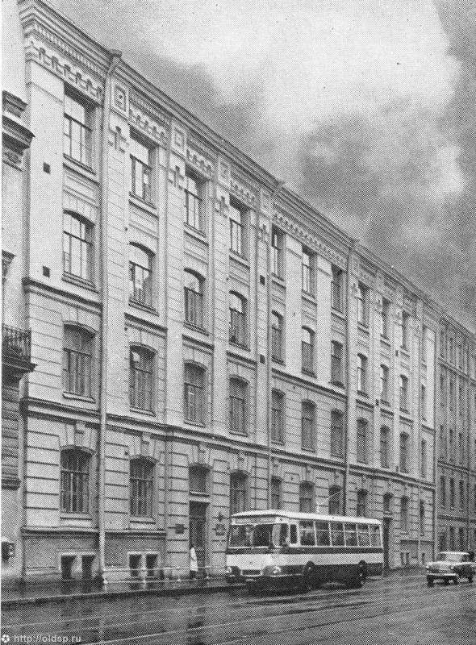
ТЕКСТ
В 1927 года были созданы первые специальные бюро технической инвентаризации. (БТИ, ПИБ).
В этом году отрасли технической инвентаризации 91 год.

Slide 9
ТЕКСТ
В настоящее время в архивах ГУП «ГУИОН» находится
98 тыс. инвентарных дел,
в том числе
на 24,5 тыс. многоквартирных домов.
Ежегодно наши специалисты инвентаризируют более
500 тыс. квадратных метров зданий и сооружений.

Slide 10
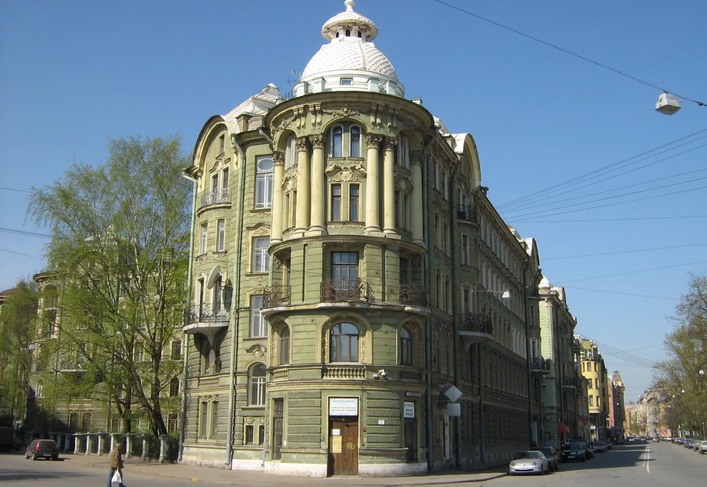
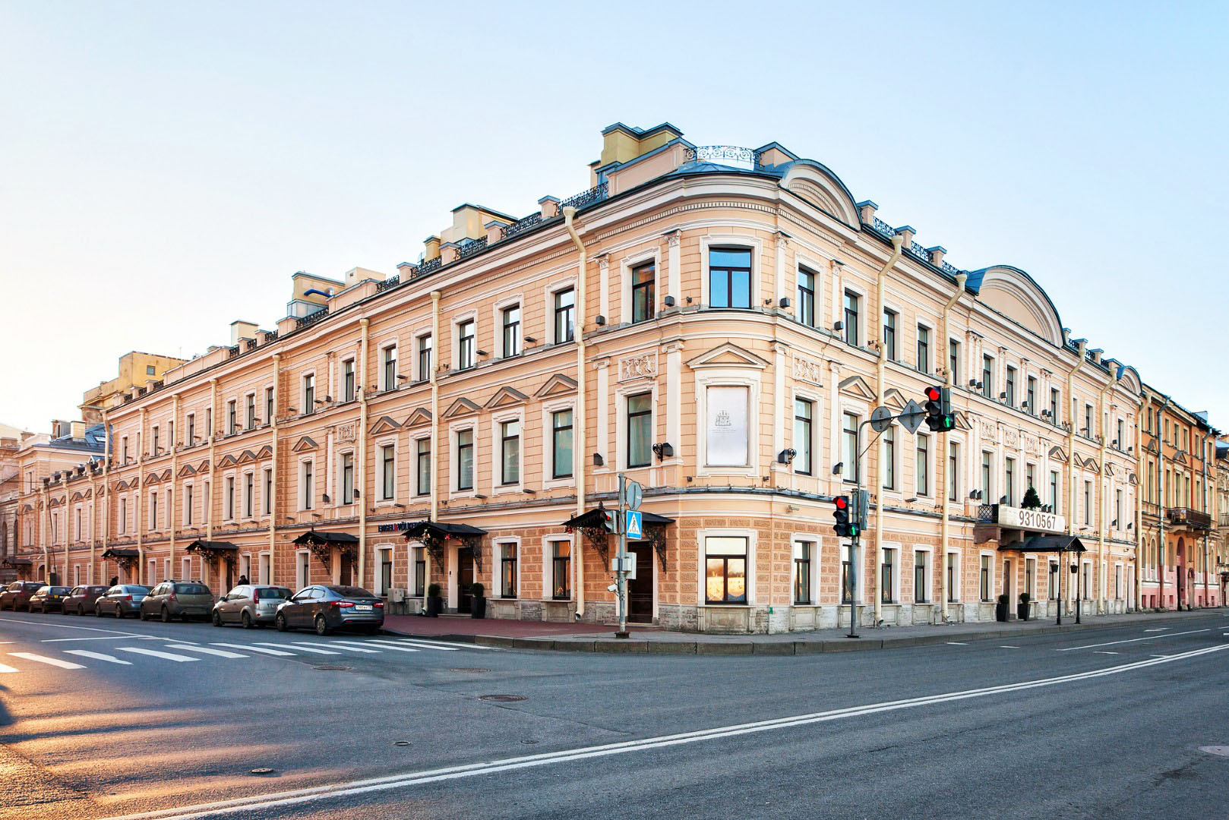
ТЕКСТ
Можно выделить несколько этапов массовой перепланировки в Санкт-Петербурге, которые были обусловлены веяниями конкретного исторического периода.
После 1917 года большие квартиры в дореволюционных домах в Центральном, Петроградском, Василеостровском и Адмиралтейских районах переобустраивались в коммунальные, многонаселенные. Хаотично производилась внутренняя перепланировка в соответствии с требованиями того периода для обеспечения населения жильем.

Slide 11
ТЕКСТ
Помимо домов-памятников и домов в исторической застройке, в Санкт-Петербурге много жилья массового строительства советского периода.
Например, так называемые «Сталинки»,«Кировки», «Хрущевки», «Брежневки», последние отличаются не очень комфортными для проживания планировками.

Slide 12
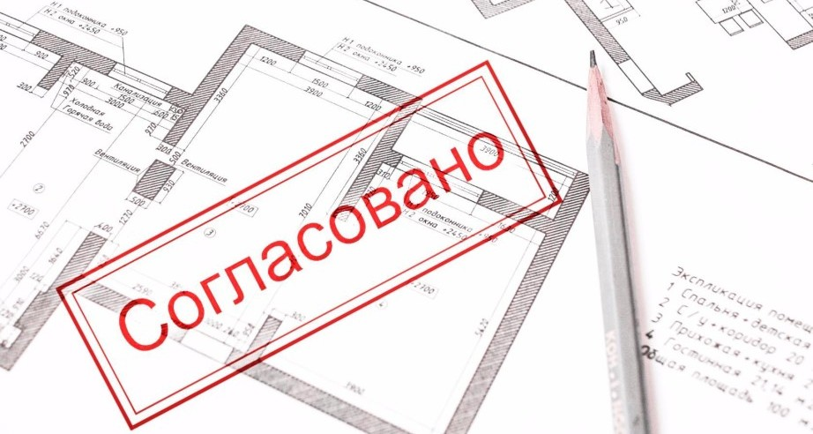
ТЕКСТ
Переустройство
жилого помещения представляет собой установку, замену или перенос инженерных сетей, санитарно-технического, электрического и другого оборудования, требующие внесение изменения в технический паспорт жилого помещения.
Перепланировка
жилого помещения представляет собой изменение его конфигурации, требующее внесение изменений в технический паспорт жилого помещения.

Slide 13
ТЕКСТ
Проектирование и
переустройство в многоквартирном доме (МКД)
В соответствии с положениями Жилищного кодекса РФ
Разработка проекта
Согласование (МВК)
Перепланировка
Акт МВК
Изменения в техническую документацию и в
Единый государственный реестр недвижимости ЕГРН

Slide 14
ТЕКСТ
Особенность Санкт-Петербурга в том, что в нашем городе многие здания-это объекты культурного наследия и находятся под охраной Комитета по государственному контролю, использованию и охране памятников истории и культуры (КГИОП)

Slide 15
Проектирование и переустройство в квартирах,
расположенных в зданиях, охраняемых КГИОП
Задание на проектирование (требования КГИОП)
Проектная организация должна иметь лицензию Министерства культуры РФ на осуществление деятельности по сохранению объектов культурного наследия ( памятников истории и культуры) народов РФ
КГИОП
(рассмотрение проектной документации при наличии акта по результатам историко-культурной экспертизы, выполненной государственным экспертом)

Slide 16
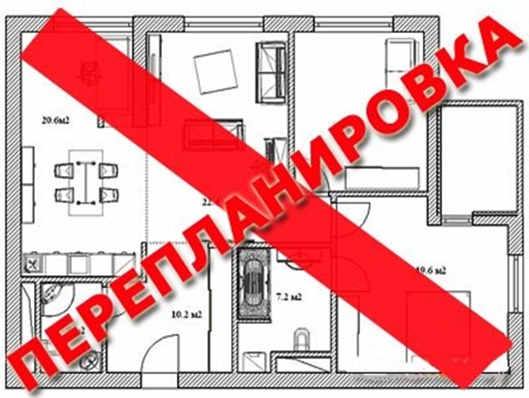
Инженеры-проектировщики ГУП «ГУИОН» сталкиваются с нарушениями, вследствие которых сохранить перепланировку оказывается невозможным. Выявленные нарушения приводят к жалобам соседей, штрафным санкциям, невозможности совершать сделки с жилым помещением.

Slide 17
Рассмотрим наиболее распространенные ошибки при перепланировке:
Расширение слишком маленькой или слишком узкой кухни за счет прилегающей жилой комнаты.
Такой прием применим при условии, что ваша квартира расположена на 1-м этаже, либо если под комнатой находится нежилое помещение. Кухня, при этом,оборудована электроплитой. В домах с газовым оборудованием (плита, водонагреватель-колонка) кухонное пространство необходимо будет отделить раздвижной перегородкой или дверью.
Во всех остальных случаях расширение кухни за счет
жилой комнаты невозможно.

Slide 18
Категорически запрещается при перепланировке:
Устройство санузла над комнатой или кухней нижерасположенной квартиры (нарушение Санитарных норм и СНиП)
Присоединение лоджии, балкона к жилой комнате или кухне (изменение общедомового имущества, нарушение противопожарных правил, т.к. лоджии и балконы в квартирах, расположенных на 5-м и выше этажах являются аварийным, эвакуационными выходами)
Вынесение на балкон радиаторов центрального отопления (снижение температуры носителя)
Обустройство «теплого пола» за счет общедомовой системы отопления
Сокращение сечения или перекрывание вентиляционных шахт (перекрываются действующие в/к, идущие снизу)
Нарушение работоспособности основных несущих конструкций здания (стен, покрытий)
Нарушение гидроизоляции и шумоизоляции ограждающих конструкций или снижение этих показателей

Slide 19
Виды работ, при выполнении которых обязательно требуется разработка проекта и согласование:
Демонтаж и монтаж межкомнатных перегородок, встроенных шкафов
Перенос, расширение, объединение санузлов и ванных комнат или перенос санитарного оборудования в прежних границах санузлов
Изменение конфигурации внутриквартирных инженерных сетей
Перенос газового оборудования
Замена оконных заполнений в домах в исторической застройке центральных районов (согласование с КГИОП)
Оборудование камина на последних этажах при наличии технических условий
Объединение двух или нескольких квартир,комнат
Остекление балконов, лоджий
Размещение на фасадах домов наружных блоков кондиционеров,антенн, видеокамер и др. оборудования
Устройство проемов, ниш в капитальных стенах
Оборудование дополнительных оконных проемов и входов ( здесь следует отметить, что кроме проекта, согласно ЖК РФ потребуется 100% согласие собственников других помещений в МКД)

Slide 20
Работы, которые к перепланировке не относятся и могут выполняться без согласований:
- косметический ремонт, замена покрытий стен, пола, потолков, замена межкомнатных дверей, оконных заполнений на аналогичные по цвету рам и рисунку расстекловки (в домах в спальных районах), перенос сантехнического оборудования, не меняя местоположения.

Slide 21
Для определения объема требуемых согласований и порядка выполнения работ необходимо обращаться к профессионалам.
Специалисты ГУП «ГУИОН», благодаря своей высокой квалификации, обладают знаниями, которые позволяют решать вопросы любой сложности.

Slide 22
Центральный офис: 191014, Россия, Санкт-Петербург, ул. Маяковского, д. 19/15, литера А тел (812) 777-5-111, факс(812) 644-51-51 E-mail: info@guion.spb.ru
Спасибо за внимание!

